Slide 1
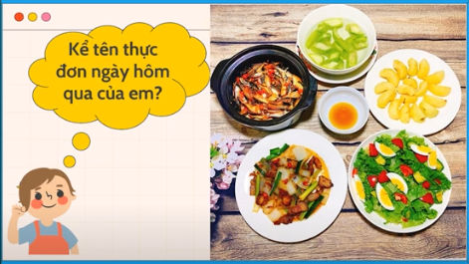
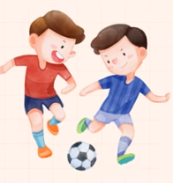
A/ HOẠT ĐỘNG KHỞI ĐỘNG
Việc nghiên cứu di truyền ở người gặp những khó khăn gì?
2. Vì lý do xã hội, không thể áp dụng các phương pháp lai và gây đột biến.
1. Người sinh sản muộn và đẻ ít con.
Hàng ngày phải bổ sung các chất -> cung cấp năng lượng cho cơ thể. Quá trình đó là trao đổi chất và chuyển hóa năng lượng.
Vậy trao đổi chất và chuyển hóa năng lượng có vai trò gì?
Thực đơn của cô:
Sáng: 1 bát bún
Trưa: 1 bát cơm; 100g thịt; 300g rau; 100g trứng
Tối: 1 bát cơm; 400g rau, hoa quả.
Nước > 2lít/ngày

Slide 2

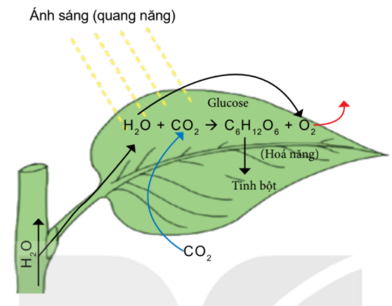
CHỦ ĐỀ 7: TRAO ĐỔI CHẤT VÀ CHUYỂN HÓA NĂNG LƯỢNG Ở SINH VẬT
Bài 22:
VAI TRÒ CỦA TRAO ĐỔI CHẤT VÀ CHUYỂN HÓA NĂNG LƯỢNG Ở SINH VẬT

Slide 3
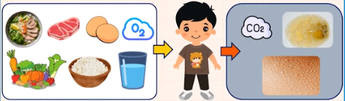
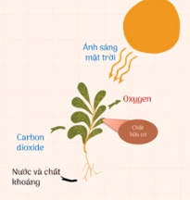
1/ Khái niệm trao đổi chất và chuyển hóa năng lượng ở cơ thể sinh vật
Hình 2
Hình 1

Slide 4
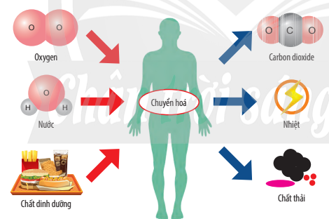
Lấy vào
Thải ra
Việc nghiên cứu di truyền ở người gặp những khó khăn gì?
1/ Cơ thể người lấy những chất gì từ môi trường và thải những chất gì ra khỏi cơ thể?
2/ Các chất được lấy từ môi trường được sử dụng để làm gì?
Nguyên liệu
Thế nào là trao đổi chất?

Slide 5

B/ HÌNH THÀNH KIẾN THỨC
1/ Khái niệm trao đổi chất và chuyển hóa năng lượng ở cơ thể sinh vật
- Trao đổi chất ở sinh vật là quá trình cơ thể sinh vật lấy các chất từ môi trường cung cấp cho quá trình chuyển hoá trong tế bào, đồng thời thải các chất không cần thiết ra ngoài môi trường.
1. Người sinh sản muộn và đẻ ít con.

Slide 6
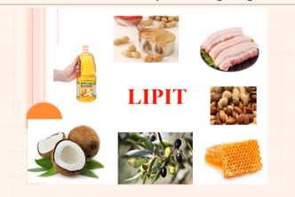
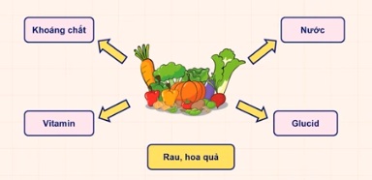
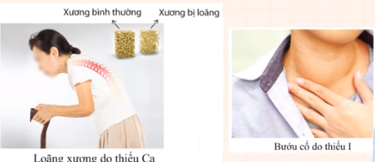
? Thế nào là quá trình chuyển hoá các chất trong tế bào? Cho ví dụ.
- Chuyển hoá các chất trong tế bào là tập hợp tất cả các phản ứng hoá học diễn ra trong tế bào, được thể hiện qua quá trình tổng hợp và phân giải các chất.
- Ví dụ: Tổng hợp đường glucose từ nước và carbon dioxide trong quá trình quang hợp ở thực vật; phân giải đường glucose trong quá trình hô hấp tế bào.

Slide 7
- Chuyển hoá các chất trong tế bào là tập hợp tất cả các phản ứng hoá học diễn ra trong tế bào, được thể hiện qua quá trình tổng hợp và phân giải các chất.
- Ví dụ: Tổng hợp đường glucose từ nước và carbon dioxide trong quá trình quang hợp ở thực vật

Slide 8
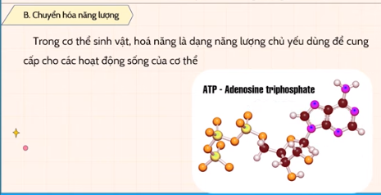
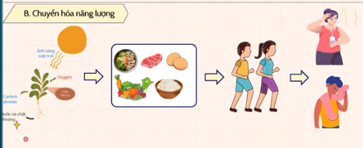
Tìm hiểu khái niệm chuyển hóa năng lượng

Slide 9
+ Chuyển hoá năng lượng là sự biến đổi năng lượng từ dạng này sang dạng khác.
+ Quá trình trao đổi chất luôn đi kèm với chuyển hóa năng lượng.

Slide 10
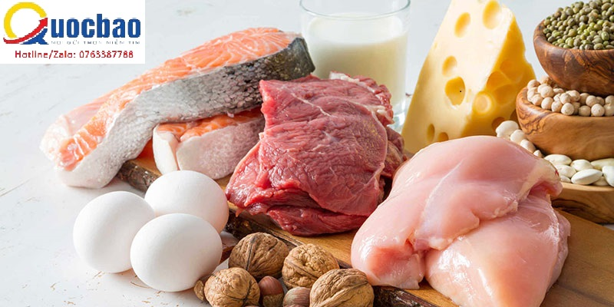
Các dạng năng lượng chính trong cơ thể
– Nhiệt năng: duy trì thân nhiệt, phần nhiệt năng dư thừa thải ra ngoài bằng quá trình thải nhiệt.
– Động năng: giúp cho các cơ quan hoạt động.
– Điện năng: do dòng ion chuyển động qua màng, tạo điện thế màng tế bào.
– Hóa năng: Năng lượng tích lũy trong các liên kết hóa học.

Slide 11
Khi ta vận động cơ thể chuyển hóa hóa năng thành năng lượng, giải phóng nhiệt năng khiến cơ thể chúng ta nóng lên, nhịp tim và hô hấp tăng để cung cấp oxygen cho quá trình chuyển hóa năng lượng.

Slide 12
? Sự biến đổi nào sau đây là chuyển hóa năng lượng trong cơ thể sinh vật?
a) Quang năng → Hóa năng
b) Điện năng → Nhiệt năng
c) Hóa năng → Nhiệt năng
d) Điện năng → Cơ năng
• Sự biến đổi là chuyển hóa năng lượng trong cơ thể sinh vật là:
a) Quang năng → Hóa năng (Đây là sự biến đổi thường thấy trong quá trình quang hợp của thực vật,…)
c) Hóa năng → Nhiệt năng (Đây là sự biến đổi thường thấy trong quá trình phân giải tạo năng lượng của cơ thể).
• “b) Điện năng → Nhiệt năng” và “d) Điện năng → Cơ năng” không phải là sự chuyển hóa năng lượng trong cơ thể sinh vật mà là sự chuyển hóa năng lượng thường thấy trong các thiết bị điện như nồi cơm điện, quạt điện,…

Slide 13
? Sinh vật có sử dụng hết toàn bộ các chất được lấy từ môi trường không? Giải thích?
Sinh vật không sử dụng hết toàn bộ các chất được lấy từ môi trường vì trong quá trình trao đổi chất có thải ra ngoài các chất không cần thiết và các chất dư thừa.

Slide 14
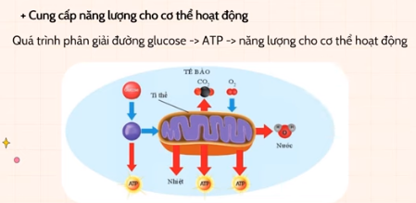
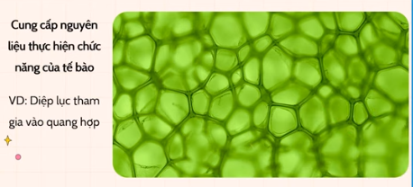
2/ VAI TRÒ CỦA TRAO ĐỔI CHẤT VÀ CHUYỂN HÓA NĂNG LƯỢNG TRONG CƠ THỂ
Quá trình trao đổi chất và chuyển hoá năng lượng có vai trò gì đối với cơ thể sinh vật?

Slide 15
Quá trình trao đổi chất và chuyển hóa năng lượng đóng vai trò quan trọng đối với sinh vật như:
+ Cung cấp nguyên liệu cấu tạo nên tế bào và cơ thể.
+ Cung cấp năng lượng cho các hoạt động sống.
- Nhờ đó, sinh vật có thể duy trì sự sống, sinh trưởng, phát triển và sinh sản

Slide 16
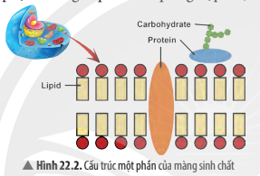
Quá trình trao đổi chất và chuyển hoá năng lượng là điều kiện cơ bản giúp duy trì sự sống, sinh trưởng, phát triển và sinh sản ở các loài sinh vật.
Ví dụ: Cây xanh cần có quá trình quang hợp để phục vụ cho sinh trưởng và phát triển.
Khi ta ăn thức ăn, cơ thể chuyển hóa thức ăn thành năng lượng giúp duy trì hoạt động sống của sinh vật.

Slide 17
?1. Điều gì sẽ xảy ra đối với sinh vật nếu quá trình trao đổi chất và chuyển hoá năng lượng bị ngừng lại? Giải thích.
Sinh vật sẽ không có năng lượng để duy trì các hoạt động sống bình thường và chết.
?2. Nhiệt độ cơ thể của một vận động viên đang thi đấu và một nhân viên viên đang làm việc trong văn phòng có gì khác nhau? Giải thích.
Nhiệt độ vận động viên sẽ cao hơn người làm việc văn phòng.
- Khi vận động viên vận động, cơ thể anh ta cần sử dụng rất nhiều năng lượng, dẫn đến quá trình trao đổi chất và năng lượng diễn ra nhanh hơn, cơ thể tỏa nhiều nhiệt hơn.

Slide 18
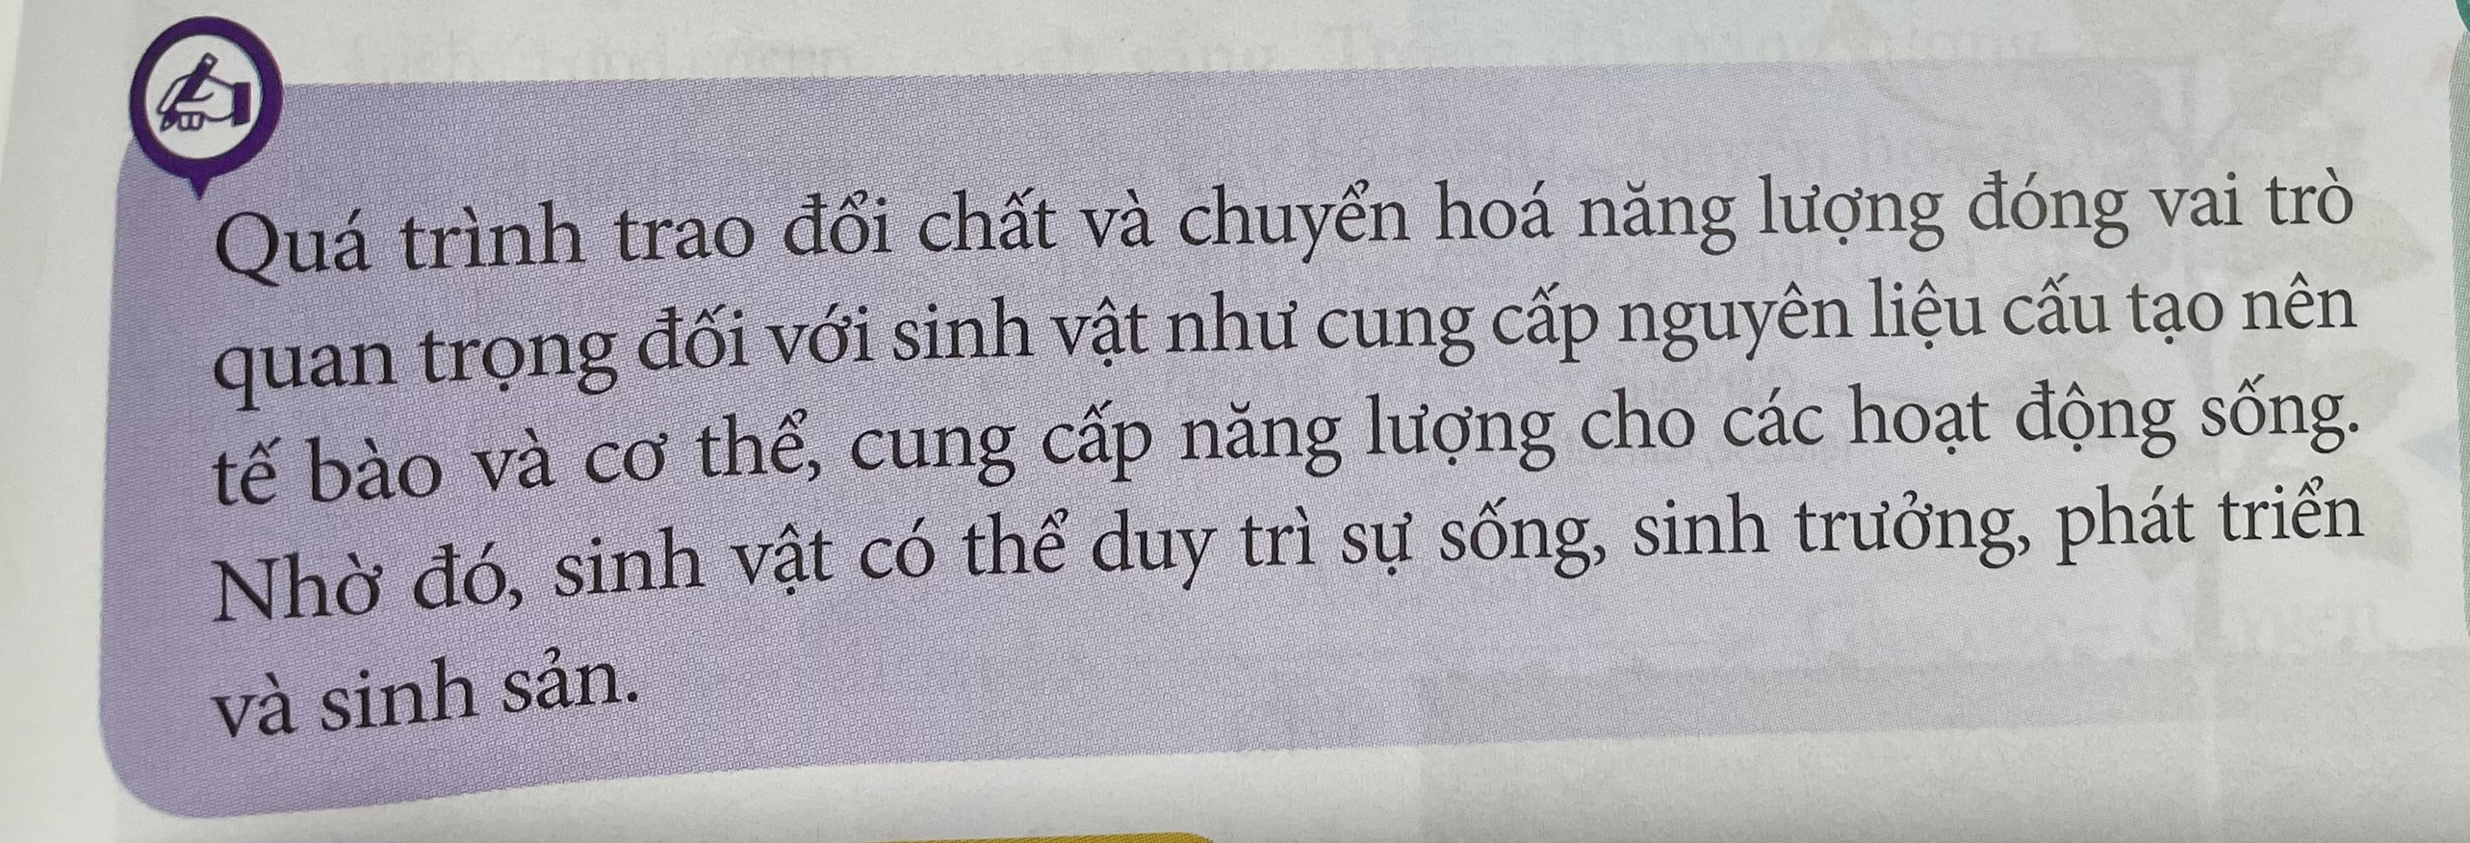

Slide 19
C/ HOẠT ĐỘNG LUYỆN TẬP

Slide 20
CÂU HỎI 1
: Chất nào sau đây là sản phẩm của quá trình trao đổi chất được động vật thải ra môi trường?
A. Carbon dioxide.
B. Oxygen.
C. Chất dinh dưỡng.
D. Vitamin.

Slide 21
CÂU HỎI 2
Trong quá trình quang hợp, cây xanh chuyển hóa năng lượng ánh sáng mặt trời thành dạng năng lượng nào sau đây?
A.Cơ năng.
B. Hóa năng.
C. Quang năng.
D. Nhiệt năng

Slide 22
CÂU HỎI 3
Nguồn năng lượng cơ thể sinh vật giải phóng ra ngoài môi trường dưới dạng nào là chủ yếu?
A. Cơ năng.
B. Quang năng.
C. Nhiệt năng.
D. Hóa năng

Slide 23
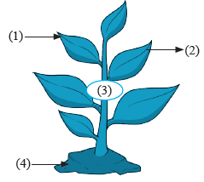
CÂU HỎI 4
Hoàn thành chú thích trong hình bên về quá trình trao đổi chất ở thực vật?
1.
Carbon dioxide
2.
Oxygen, nước
3.
Chuyển hóa
4.
Nước và muối khoáng

Slide 24
CÂU HỎI 5
Hãy nối vai trò của quá trình trao đổi chất và chuyển hóa năng lượng đối với cơ thể sinh vật ở cột A và ví dụ ở cột B sao cho phù hợp và ghi kết quả cột C
Cột A | Cột B | Cột C
1/ Cung cấp nguyên liệu | A/ Quá trình tổng hợp protêin | 1/
 | B/ Quá trình phân giải lipid
2/ Cung cấp năng lượng | C/ Quang năng được chuyển thành hóa năng trong quang hợp | 2/
 | D/ Hóa năng được chuyển thành nhiệt năng trong hô hấp tế bào
A, D
B, C

Slide 25
D/ HOẠT ĐỘNG VẬN DỤNG
1/ Hiểu biết của học sinh áp dụng vào cuộc sống rèn luyện cơ thể: Tại sao một chế độ ăn kiêng nghiêm ngặt sẽ làm giảm quá trình trao đổi chất của cơ thể?
2/ Em hãy dự đoán quá trình chuyển hóa năng lượng nào diễn ra khi một con báo đang chạy, biết trong tế bào tồn tại nhiều dạng năng lượng khác nhau như cơ năng, nhiệt năng, hóa năng. Giải thích?

Slide 26
D/ HOẠT ĐỘNG VẬN DỤNG
1/ Hiểu biết của học sinh áp dụng vào cuộc sống rèn luyện cơ thể: Tại sao một chế độ ăn kiêng nghiêm ngặt sẽ làm giảm quá trình trao đổi chất của cơ thể?
=> Việc ăn kiêng sẽ làm giảm hàm lượng các chất dinh dưỡng cung cấp cho cơ thể -> Thiếu nguyên liệu cho quá trình chuyển hóa các chất -> giảm tốc độ quá trình trao đổi chất.

Slide 27
D/ HOẠT ĐỘNG VẬN DỤNG
2/ Em hãy dự đoán quá trình chuyển hóa năng lượng nào diễn ra khi một con báo đang chạy, biết trong tế bào tồn tại nhiều dạng năng lượng khác nhau như cơ năng, nhiệt năng, hóa năng. Giải thích?
=> Hóa năng -> cơ năng: do quá trình phân giải chất hữu cơ để cung cấp năng lượng cho sự co dãn của các cơ trong cơ thể báo.
=> Hóa năng -> Nhiệt năng: quá trình trao đổi chất tăng làm lượng nhiệt giải phóng ra môi trường tăng.

Slide 28
Hướng dẫn về nhà
- Học bài trả lời câu hỏi SGK.
- Đọc mục “Em có biết”.
- Nghiên cứu bài mới, bài 23: Quang hợp ở thực vật
+ Mô tả được một cách tổng quát quá trình quang hợp ở tế bào lá cây:
+ Nêu được vai trò của lá cây với chức năng quang hợp.
+ Nêu được khái niệm, nguyên liệu, sản phẩm của quang hợp. Viết được phương trình quang hợp (dạng chữ).
+ Vẽ được sơ đồ diễn tả quang hợp diễn ra ở lá cây, qua đó nêu được quan hệ giữa trao đổi chất và chuyển hoá năng lượng.

Slide 29
Câu 1: Sinh vật có sử dụng hết toàn bộ các chất được lấy từ môi trường không? Giải thích?
Sinh vật không sử dụng hết toàn bộ các chất được lấy từ môi trường vì trong quá trình trao đổi chất có thải ra ngoài các chất không cần thiết và các chất dư thừa.

Slide 30
Câu 2. Điều gì sẽ xảy ra đối với sinh vật nếu quá trình trao đổi chất và chuyển hoá năng lượng bị ngừng lại? Giải thích.
Sinh vật sẽ không có năng lượng để duy trì các hoạt động sống bình thường và chết.

Slide 31
Câu 3. Nhiệt độ cơ thể của một vận động viên đang thi đấu và một nhân viên viên đang làm việc trong văn phòng có gì khác nhau? Giải thích.
Nhiệt độ vận động viên sẽ cao hơn người làm việc văn phòng.
- Khi vận động viên vận động, cơ thể cần sử dụng rất nhiều năng lượng, dẫn đến quá trình trao đổi chất và năng lượng diễn ra nhanh hơn, cơ thể tỏa nhiều nhiệt hơn.

Slide 32
Câu 4. Hiểu biết của học sinh áp dụng vào cuộc sống rèn luyện cơ thể: Tại sao một chế độ ăn kiêng nghiêm ngặt sẽ làm giảm quá trình trao đổi chất của cơ thể?
=> Việc ăn kiêng sẽ làm giảm hàm lượng các chất dinh dưỡng cung cấp cho cơ thể -> Thiếu nguyên liệu cho quá trình chuyển hóa các chất -> giảm tốc độ quá trình trao đổi chất.

Slide 33
Câu 5: Uống đủ nước, luyện tập thể dục, thể thao phù hợp,… sẽ thúc đẩy quá trình trao đổi chất của cơ thể. Hãy tìm hiểu thêm các biện pháp giúp tăng cường trao đổi chất của cơ thể và giải thích
- Một số biện pháp khác giúp tăng cường trao đổi chất của cơ thể:
+ Ngủ đủ giấc.
+ Thực hiện chế độ dinh dưỡng đầy đủ, cân bằng.
- Giải thích: Sở dĩ các biện pháp này có thể giúp tăng cường trao đổi chất của cơ thể vì các biện pháp giúp các cơ quan, hệ cơ quan trong cơ thể khỏe mạnh → thúc đầy nhu cầu về các chất trong cơ thể tăng lên đồng thời hoạt động trao đổi chất cũng diễn ra hiệu quả hơn.

Slide 34
Câu 6: Em hãy trả lời các câu hỏi sau:
a. Cơ thể ở trạng thái nghỉ ngơi có tiêu dùng năng lượng không? Tại sao?
Trả lời:
Khi cơ thể ở trạng thái nghỉ ngơi có tiêu dùng năng lượng. Vì khi nghỉ ngơi cơ thể vẫn cần năng lượng để duy trì các hoạt động sống cơ bản như hô hấp, tuần hoàn,… Tuy nhiên, năng lượng được dùng khi cơ thể ở trạng thái nghỉ ngơi sẽ cần ít hơn so với khi cơ thể ở trạng thái hoạt động.
b. Vì sao làm việc nhiều cần tiêu thụ nhiều thức ăn?
Trả lời:
Khi làm việc nhiều cần tiêu thụ nhiều thức ăn vì làm việc nhiều khiến cơ thể sử dụng nhiều năng lượng → cần bổ sung nhiều chất dinh dưỡng qua việc ăn nhiều thức ăn để chuyển hoá thành năng lượng bù lại lượng đã sử dụng
c. Vì sao khi vận động thì cơ thể nóng dần lên?
Trả lời:
Khi vận động cơ thể nóng dần lên vì: Khi vận động cần sử dụng nhiều năng lượng → quá trình chuyển hóa diễn ra mạnh để giải phóng năng lượng đáp ứng nhu cầu của cơ thể đồng thời trong quá trình chuyển hóa này có tạo ra năng lượng nhiệt → quá trình chuyển hóa diễn ra càng mạnh thì lượng nhiệt tạo ra cần nhiều → làm cho cơ thể nóng dần lên.

Slide 35
d. Vì sao cơ thể thường sởn gai ốc, rùng mình khi gặp lạnh
Trả lời:
- Cơ thể thường sởn gai ốc khi gặp lạnh vì: Khi trời lạnh cơ thể cần có cơ chế để ổn định và duy trì thân nhiệt và sởn gai ốc chính là một trong những cơ chế đó. Khi đó, các lỗ chân lông trên da sẽ co lại và dựng đứng lên gây ra hiện tượng sởn gai ốc nhằm làm giảm lượng nhiệt thoát ra tránh mất nhiệt cho cơ thể.
- Cơ thể thường rùng mình khi gặp lạnh vì: Rùng mình cũng là một trong những cơ chế giúp có thể duy trì thân nhiệt khi gặp lạnh. Khi rùng mình, các cơ hoạt động khiến cho nhu cầu năng lượng để cung cấp cho các cơ nhiều hơn → kích thích quá trình chuyển hóa diễn ra càng mạnh → sinh nhiệt năng nhiều hơn để bù đắp cho cơ thể.

Slide 36
Câu 7/ Em hãy dự đoán quá trình chuyển hóa năng lượng nào diễn ra khi một con báo đang chạy, biết trong tế bào tồn tại nhiều dạng năng lượng khác nhau như cơ năng, nhiệt năng, hóa năng. Giải thích?
=> Hóa năng -> cơ năng: do quá trình phân giải chất hữu cơ để cung cấp năng lượng cho sự co dãn của các cơ trong cơ thể báo.
=> Hóa năng -> Nhiệt năng: quá trình trao đổi chất tăng làm lượng nhiệt giải phóng ra môi trường tăng.

